Slide 1
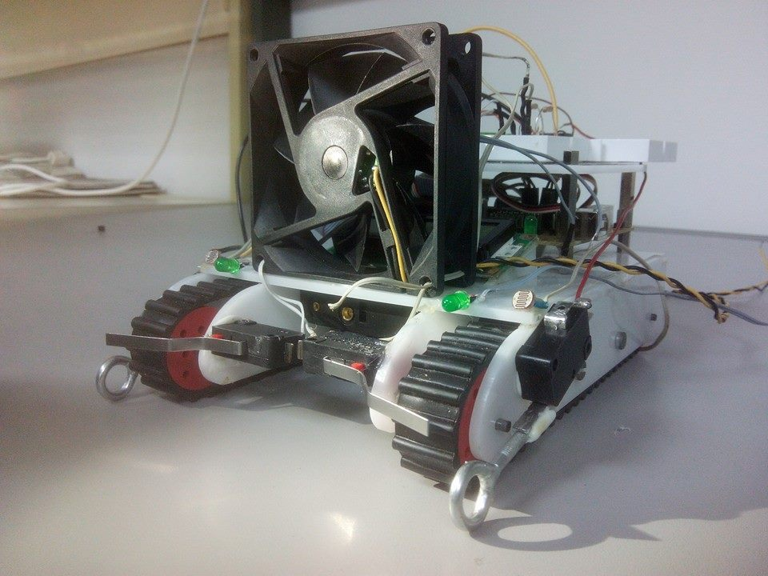
MANOLO
Proyecto AUREBOT – Dispositivos Electrónicos y Fotónicos
Grupo D3
Pablo Rueda Ortega
Miguel Betegón
Mario Nuñez

Slide 2
Índice
Organización
Mando
Estrategia de funcionamiento
Modo 1
Bumpers frontales
Bumpers laterales
LED’s
Modo 2
LDR’s
Modo 3
Optoelectrónicos

Slide 3
Organización del grupo
PORTAVOZ
Pablo Roldán
EDICIÓN DOCUMENTOS
ELECTRÓNICA
Pablo Rueda
Miguel Betegón
PROGRAMACIÓN
Pablo Rueda
Miguel Betegón
Mario Nuñez

Slide 4
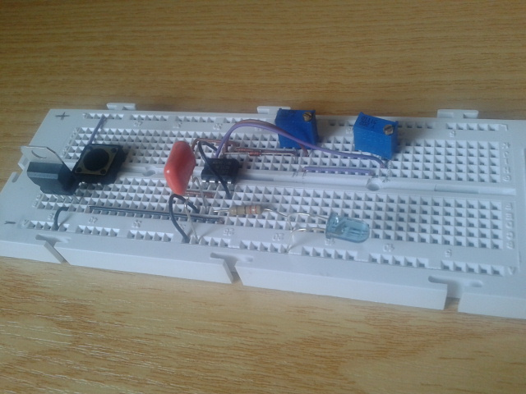
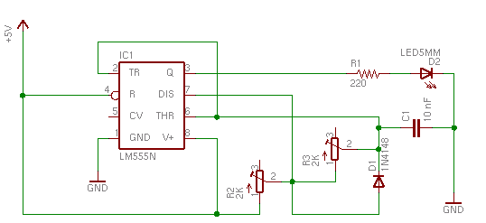
MANDO
Implementado a través del temporizador 555
Tiene por función generar una señal cuadrada de 40 kHz, que pueda ser captada por el receptor situado en el robot.
El receptor es controlado por programación (PIN E2)

Slide 5
La resistencia de 220 ohmios
Polariza el diodo LED con la corriente necesaria y a través los potenciómetros multi-vuelta conseguimos la frecuencia deseada, en este caso 40KHz.
v
En el AUREBOT un receptor conectado al PIN E2 que reciba la señal a dicha frecuencia.
El circuito integrado
Proporciona retardos de tiempo
Oscilador
Genera una señal cuadrada
El condensador
Permite que los dos potenciómetros tengan la misma resistencia.
El diodo (en paralelo con el potenciómetro)
Asigna las cargas positivas y negativas

Slide 6
ESTRATEGIA AUREBOT
MODO 1
Manolo Explorador
MODO 2
Manolo Seguidor de Luz
Manolo Bombero
MODO 3
El control de cada uno de los mandos se realiza a través del mando

Slide 7
MODO 1: MANOLO EXPLORADOR

Slide 8
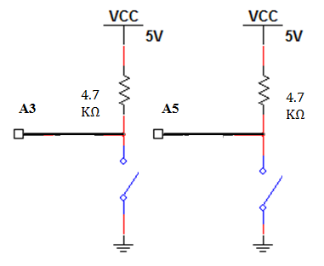
Bumpers frontales
Los bumpers frontales son controlados mediante divisores de tensión, uno para cada bumper:
Su bumper izquierdo es accionado
Retrocede y realiza un ligero giro hacia la derecha.
Su bumper derecho es accionado
Retrocede y realiza un
ligero giro hacia la derecha.
Posibilidades
Retrocede y realiza un giro más amplio.
Ambos son pulsados

Slide 9
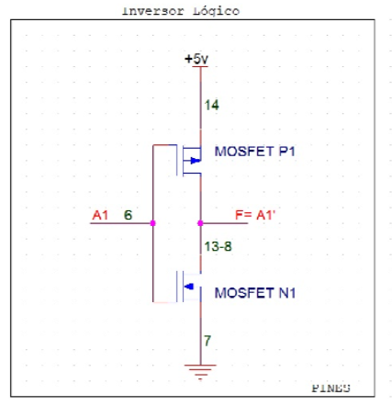
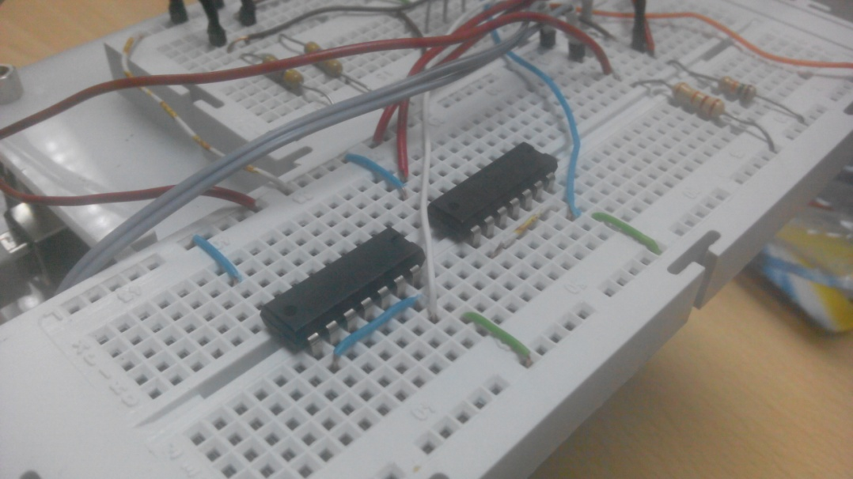
Bumpers laterales
Los bumpers laterales son controlados a través de puertas lógicas, concretamente dos puertas NOT.
Ambos bumpers están siempre activados siempre que haya contacto del robot con el suelo.

Slide 10
LED’S
LDR
AZULES
Bumpers frontales
ROJOS
Bumpers laterales
AMARILLOS

Slide 11
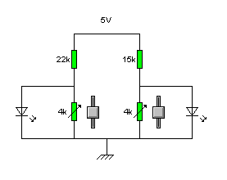
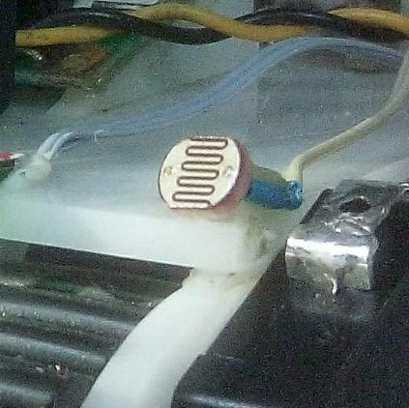
MODO 2: SEGUIDOR DE LUZ
El Aurebot tiene por objetivo seguir la luz.
Ejecuta su movimiento en línea recta mientras haya oscuridad y cuando detecta luz en alguna de sus LDR gira hacia el lado en el que ha detectado la luz.
Si la luz es recibida por ambas LDR el robot se detiene.

Slide 12
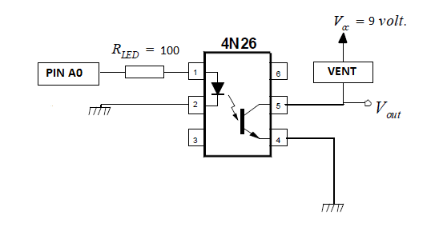
MODO 3: MANOLO BOMBERO
Mediante el uso del optoacoplador 4N26 (ya utilizado en las prácticas) conseguimos encender el ventilador implementado en la plataforma.
Tendrá por objetivo apagar cerillas, velas,…

Slide 13
Conclusiones
HORAS DEDICADAS
33 h
12
NÚMERO DE REUNIONES
PRESUPUESTO TOTAL
30 €

